Slide 1
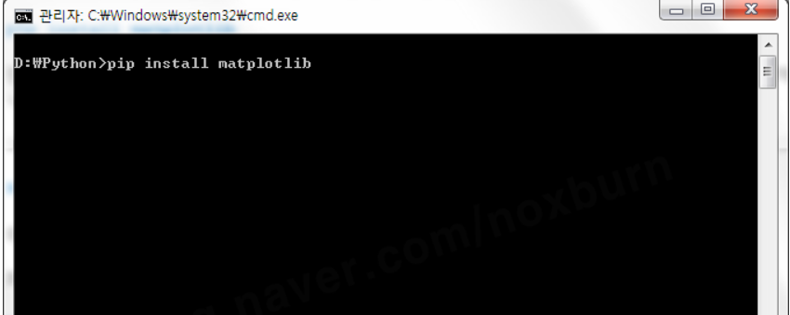
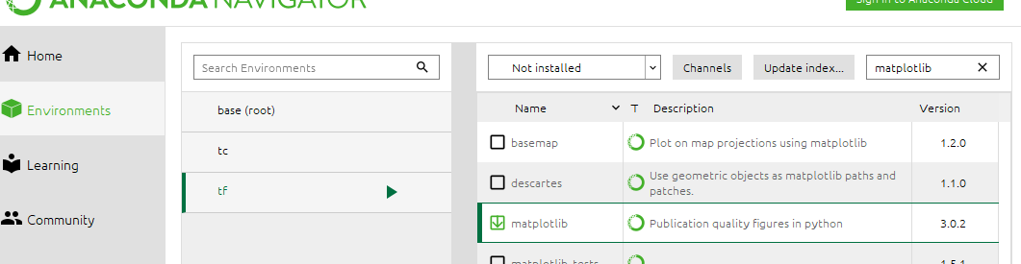
Matplotlib 모듈 설치

Slide 2
웹사이트, youtube 링크
%%HTML
<iframe id="test" name="id_name" width="950" height="600" frameborder="0" marginwidth="0" marginheight="0" scrolling="yes" src="https://cpuu.postype.com/post/161789"></iframe>
%%HTML
<iframe width="854" height="480" src="https://www.youtube.com/embed/9d5-Ti6onew" frameborder="0" allow="autoplay; encrypted-media" allowfullscreen></iframe>

Slide 3

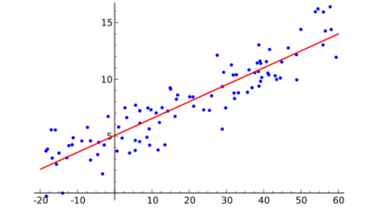
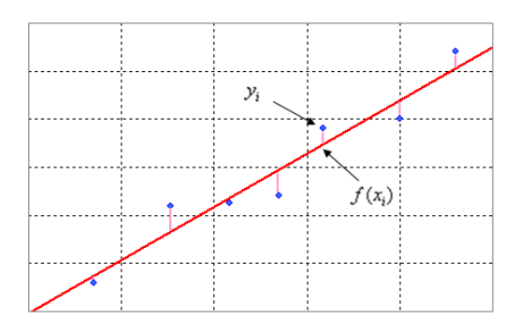
regression
1차 방정식
단순히 간단한 덧셈 곱셈만으로 표현이 가능하여 기본적으로 시도해 볼 수 있음.
보통 최소제곱법, Least squares 사용. 각 점에서 선까지의 거리의 제곱의 합을 최소화 한다.

Slide 4
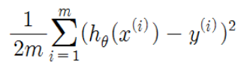
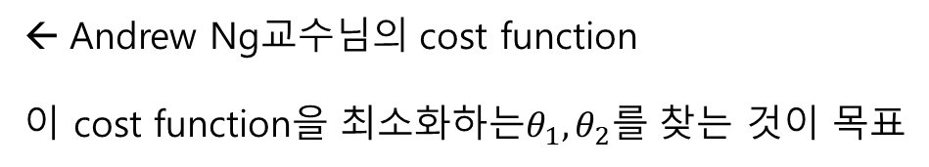
Cost function
Andrew Ng교수님의 cost function
이 cost function을 최소화하는$θ_{1}, θ_{2}$를 찾는 것이 목표

Slide 5
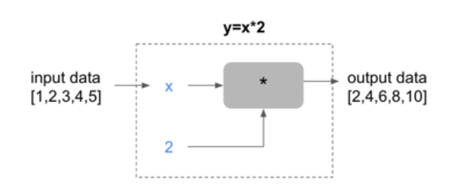

placeholder
placeholder(
dtype,
shape=None,
name=None
)
X는 입력값을 저장하는 공간(placeholder)로 정의해야함.
Y = x*2로 정의시 y도 텐서형(곱하기)으로 자동으로 정의됨.
variable
학습을 통하여 구해야 하는 값.
따라서아래의 경우 w,b를 variable로 정의할수 있고, x를 placeholer로 정의할수 있다.
→ hypothesis = W * X + b

Slide 6
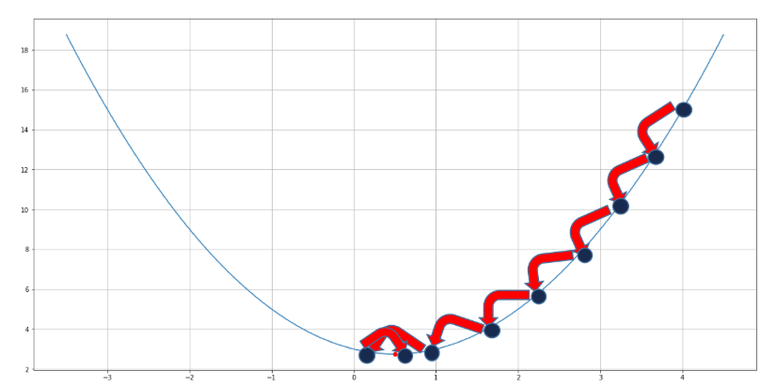

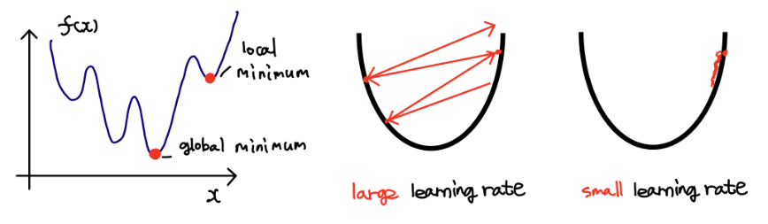
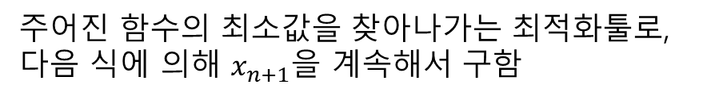
GradientDescentOptimizer-Learning rate
주어진 함수의 최소값을 찾아나가는 최적화툴로,
다음 식에 의해 $x_{n+1}$을 계속해서 구함
Learning rate가 클 경우 발산할 가능성이 있다.
Learning rate가 작을 경우 수렴하는데 오래 걸림

Slide 7

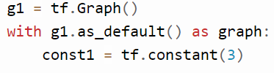

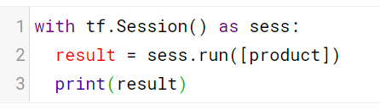

Session
텐서플로우는 dataflow-graph를 구성하고, 그 일부를 session으로 구성하여 실행하는 형태.
Graph는 기본적으로 node(operation)과 edge(tensor)로 구성되며, 그래프 따로 안 불러도 기본적으로 형성된다.
노드 추가하기 위한 명령어는
예)
tf.Session() ← 파라미터에 아무것도 안 넘기면, 디폴트 그래프 형성
Sess.run(product) ← 파라미터에 실행할 노드(operation)를 넘겨서 실행.

Slide 8
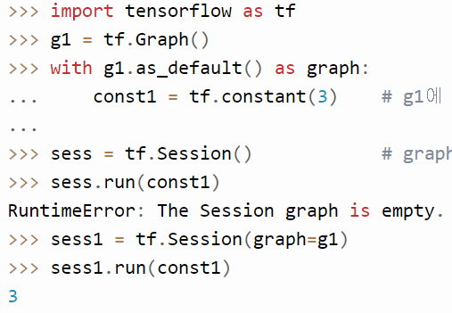
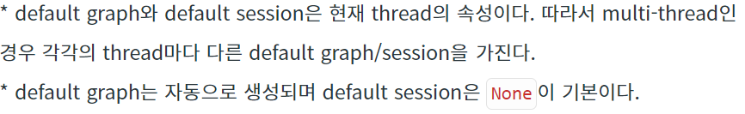
해당 그래프에 노드가 없어서 에러 발생하는 경우

